Slide 1

ΕΠΙΣΤΗΜΗ ΠΟΛΥΜΕΡΩΝ Ενότητα : Αραιά μακρομοριακά διαλύματα και μέθοδοι χαρακτηρισμού πολυμερών
Πολυτεχνική Σχολή
Τμήμα Χημικών Μηχανικών

Slide 2
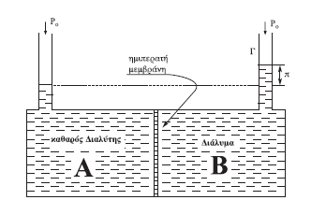
ΩΣΜΩΤΙΚΗ ΠΙΕΣΗ προσδιορισμός μοριακού βάρους
ροή διαλύτη
Η δημιουργούμενη Ωσμωτική πίεση, π, στην ισορροπία
αντιδρά στην επιπλέον μεταφορά διαλύτη

Slide 3
στην ισορροπία
Καθαρός διαλύτης
Διάλυμα πολυμερούς
Μερικός γραμμομοριακός
όγκος του διαλύτη
κατά προσέγγιση
σταθερός για την μικρή
μεταβολή της π

Slide 4
Για
πολύ αραιό
διάλυμα
ln(1-x₂) = -(x₂+1/2 x₂²+….

Slide 5

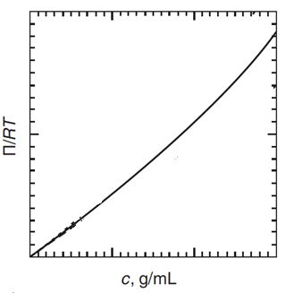
Στα αραιά διαλύματα, λαμβάνοντας υπόψη την επίδραση
της συγκέντρωσης παίρνουμε ανάπτυγμα virial
-ln(1-x₂) = x₂+1/2 x₂²+….
Α₂ , Α₃: συντελεστές virial
άπειρη
αραίωση

Slide 6
Ποιο μέσο ΜΒ λαμβάνεται από την οσμωτική πίεση ?
F=π, α= -1
M_{πειρ} = M_{n}

Slide 7
εναλλακτικά
Αθροιστική
ιδιότητα

Slide 8

Οσμωτική πίεση-θεωρία Flory-Huggins
Μπορούμε να απαλλαχτούμε
από τους λογάριθμους
πυκνότητα
πολυμερούς
Ο δεύτερος συντελεστής virial είναι ανάλογος του ½-χ

Slide 9
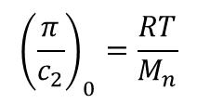
Από την σχέση
πολύ αραιά
διαλύματα
Γ₂= A₂M_{n}
Γ₃= gΓ₂²
g=0.25=1/4
(α+β)²
Έναντι c₂ είναι σχέση γραμμική

Slide 10
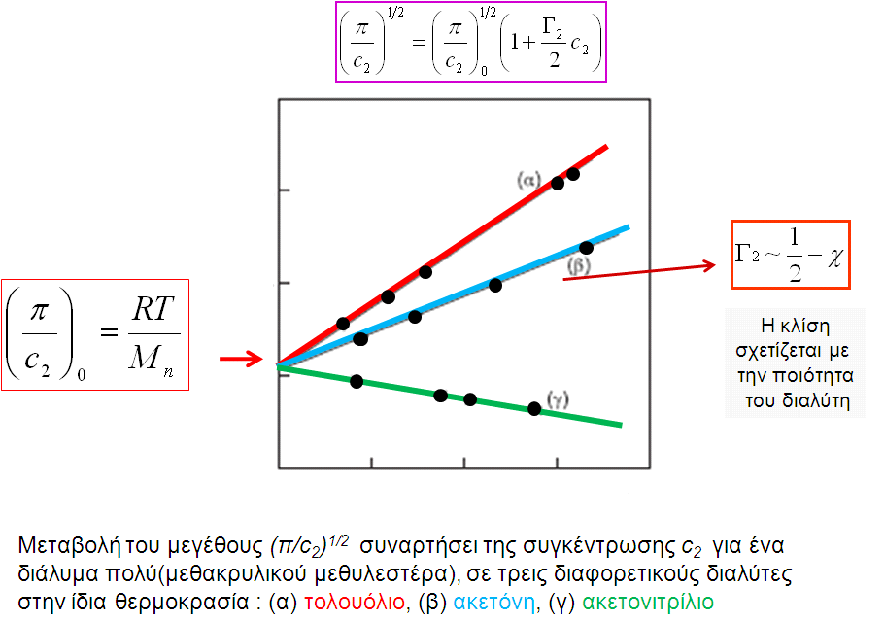
16
(π/c₂)^{1/2}
12
8
1
2
3
c₂

Slide 11
ένα άλλος ορισμός της Θ θερμοκρασίας:
Είναι η θερμοκρασία που ο δεύτερος συντελεστής virial μηδενίζεται
Συνεπώς Η Θ θερμοκρασία μπορεί να προσδιοριστεί
από μετρήσεις οσμωμετρίας (Γ₂) σε διαφορετικές θερμοκρασίες
Γ₂
0
Θ
Θερμοκρασία, ^{ο}C

Slide 12
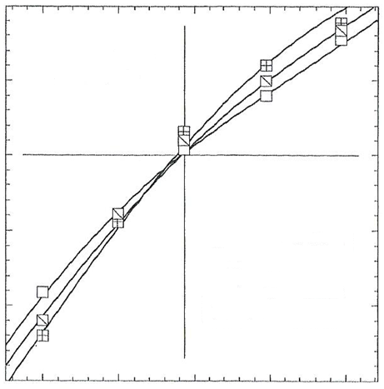
Eξάρτηση του δεύτερου συντελεστή virial Β συναρτήσει της
θερμοκρασίας για διάφορα ΜΒ
10
5
0
B 10⁵, cm³ mol/g²
-5
ανεξάρτητος ΜΒ
-10
Η θεωρητική πρόβλεψη
δεν επιβεβαιώνεται
πειραματικά
-15
25
30
35
40
45
T, ºC
Η μη προβλεπόμενη εξάρτηση του Β από το ΜΒ είναι συνέπεια της παραδοχής του μέσου πεδίου

Slide 13
Ιξώδες μακρομοριακών διαλυμάτων
Βασικές σχέσεις και προσδιορισμός εσωτερικού ιξώδους
Η δημιουργούμενη βαθμίδα ταχυτήτων Δv/Δy (μονάδες αντίστροφου χρόνου) στις διαδοχικές επιφάνειες του υγρού είναι ομοιόμορφη
Δx
Δy
ΔΧ διατμητική μετατόπιση
ΔΥ απόσταση κατά μήκος της
οποίας μηδενίζεται η ΔΧ
Δv
Δv = Δx / Δt
Δv/Δy = Δx / (Δy Δt) Δx / Δy = γ διατμητική
παραμόρφωση
Δv/Δy = γ/ Δt = γ = dv/dy ρυθμός διάτμησης
μηδενική ολίσθηση
Παραδοχές:
στάσιμη κατάσταση
Μηδενική ολίσθηση
Shear strain
Shear rate
F/S=σ διατμητική τάση
Shear stress

Slide 14
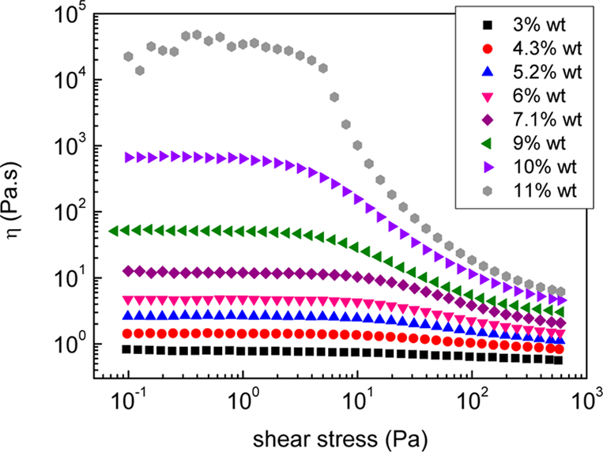
Για υγρά υψηλότερου ιξώδους απαιτείται μεγαλύτερη
διατμητική δύναμη για να έχουμε την ίδια βαθμίδα ταχύτητας
σχέση αναλογικότητας
σ=ηγ
Μονάδες (η)
g cm s⁻²/cm² = (η) s⁻¹
(η) =g/cm s =1P (poise) (cgs)
kg/m s =1 Pa s (Pascal second) (SI)
1 Pa s=10 P = 10³ cP
Νερό: 1 cP= 10⁻² P=10⁻³ Pa s
ΝΟΜΟΣ ΤΟΥ ΝΕΥΤΩΝΑ
Ο συντελεστής αναλογίας είναι ίσος με το ιξώδες του υγρού. Η ποσότητα η ονομάζεται επίσης συντελεστής ιξώδους ή απόλυτο ιξώδες.
F/S
Νευτώνεια υγρά
dv/dy

Slide 15
.
ΙΞΩΔΗΣ ΘΕΡΜΑΝΣΗΣ
σ = η γ
= η γ²
είναι Δν = Δx /Δt
τότε F(Δv/Δy) = F(Δx/Δt)/ Δy
και γίνεται F Δ x / S Δy Δ t
ΔΕ ΔV ΔΕ / ΔV Δt
Ορίζοντας την μεταβολή της καταναλισκομένης ενέργειας ανά μονάδα όγκου Δw
= η γ² = η γ²
Οι δυνάμεις που προκαλούν την ροή μεταδίδουν κινητική ενέργεια στα μόρια η οποία καταναλώνεται μέσα στο υγρό σαν θερμότητα
σε μεγάλους ρυθμούς διάτμησης η αύξηση της θερμοκρασίας είναι μετρήσιμη
και αποτελεί ζήτημα για τις μετρήσεις.
.
Καταναλισκομένη ενέργεια ανά μονάδα όγκου και ανά μονάδα χρόνου του υγρού, το οποίο βρίσκεται σε ροή.
.
.
Δw= ΔΕ/ΔV

Slide 16
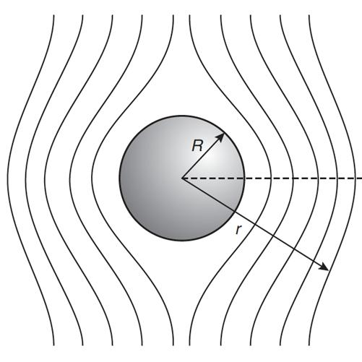
Εντός υγρού διεσπαρμένα σωματίδια
Αύξηση της τιμής του ιξώδους του υγρού
λόγω δυνάμεων τριβής
~R²
Η δύναμη που αντιτίθεται στην σχετική κίνηση
της σφαίρας ως προς το υγρό είναι ανάλογη του
η(U_{r}/R)(R²)
Νόμος του Stokes
υ_{r} : σχετική ταχύτητα μεταξύ
σωματιδίου και υγρού
ξ : συντελεστής τριβής
συμπαγή σφαίρα
ακτίνας R
Ο συντελεστής τριβής εξαρτάται από τα γεωμετρικά χαρακτηριστικά των σωματιδίων και από τα υδροδυναμικά χαρακτηριστικά του υγρού

Slide 17
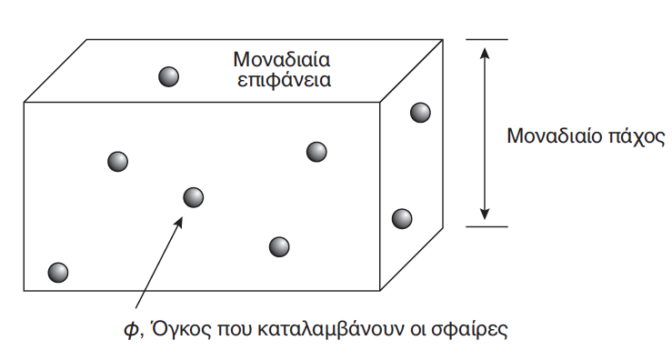
Ιξώδες αιωρημάτων των σφαιρικών σωματιδίων
Einstein
Σχετικό ιξώδες
Στρωτή ροή
Η σχετική αύξηση του ιξώδους (η-η₀)/η₀ ονομάζεται ειδικό ιξώδες
Η αύξηση του ιξώδους του υγρού δεν εξαρτάται από το μέγεθος των σωματιδίων αλλά μόνο από την ποσότητά τους

Slide 18
Όταν το αιώρημα των σωματιδίων δεν είναι αρκετά αραιό,
εκδηλώνονται υδροδυναμικές διαταραχές Simha
φ₂ = υ₂c₂/m₂
όπου υ₂ είναι ο όγκος ενός mol πολυμερούς
c: g/ml
Ανηγμένο ιξώδες
Εσωτερικό ιξώδες
Οριακός δείκτης ιξώδους
Το όριο του ανηγμένου ιξώδους (η_{sp}/c₂) όταν η αραίωση του διαλύματος ως προς το πολυμερές, γίνεται άπειρη, δηλαδή όταν δεν υπάρχουν αλληλεπιδράσεις μεταξύ μακρομοριακών αλυσίδων.

Slide 19
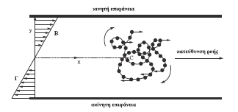
ποσοτική εφαρμογή των θεωριών του Einstein και του Simha αποδεικνύεται αδύνατος
στην περίπτωση των μακρoμορίων
φ₂ = c₂υ₂ /Μ₂
η απομάκρυνση των προσδιοριζομένων τιμών του ιξώδους των πολυμερών από τις προβλεπόμενες τιμές της θεωρίας του Einstein είναι πάρα πολύ μεγάλη όταν μελετάμε γραμμικά συνθετικά μακρομόρια όπως το πολυστυρένιο, αντίθετα δε ορισμένα συμπαγή μακρομόρια, όπως οι πρωτεΐνες, επιβεβαιώνουν τη θεωρία του Einstein
Η μακρομοριακή αλυσίδα δεν κατέχει τον όγκο ο οποίος αντιστοιχεί σε μία πλήρως «συμπυκνωμένη» δομή (αντίστοιχη με τα σωματίδια της θεωρίας του Einstein της ίδιας μάζας), αλλά καταλαμβάνει έναν κατά πολύ μεγαλύτερο όγκο, ο οποίος καλείται υδροδυναμικός όγκος.
φ₂ = (c₂/Μ₂) x N_{av} x V_{h}

Slide 20
Ανάπτυξη virial
όπως στην οσμωτική πίεση
ανάλογη με την
σχέση Einstein
Όπου α’ βάλαμε [η]
k_{H} συντελεστής Huggins
2ος συντελεστής virial
Το εσωτερικό ιξώδες είναι ανάλογο
του υδροδυναμικού όγκου του
μακρομορίου
Το μακρομόριο συμπεριφέρεται υδροδυναμικά
σαν συμπαγής σφαίρα ακτίνας R_{g} (γυροσκοπική ακτίνα)

Slide 21
Γυροσκοπική ακτίνα
Μέση απόσταση μονομερών από το κέντρο μάζας
άκρου εις άκρον απόσταση
της αλυσίδας ( r )
σταθερά
Το εσωτερικό ιξώδες είναι ανάλογο των
διαστάσεων της μακρομοριακής αλυσίδας

Slide 22
Θεωρία των Fox και Flory
Θεωρία εξαιρετέου όγκου
Σε έναν καλό ή ισχυρό διαλύτη του πολυμερούς ο εξαιρετέος όγκος οφείλεται και στις ελκτικές αλληλεπιδράσεις μεταξύ μονομερών στοιχείων και μορίων διαλύτη οι οποίες «διαστέλλουν» την αλυσίδα.
Συντελεστής μοριακής επεκτατικότητας
ΑΔΙΑΤΑΡΑΚΤΕΣ ΔΙΑΣΤΑΣΕΙΣ
όταν α=1 (Θ θερμοκρασία)
α<1 α=1 α>1
R~M^{ν} ν=1/3 ν=1/2 ν=3/5

Slide 23
Kirkwood και Riseman [υδροδυναμική θεωρία, μακρομόρια
πλήρως διαπερατά από τον διαλύτη]
Σε καλό διαλύτη
ανάλογη σχέση
Μήκος αλυσίδας / μονάδα μάζας
παράμετρος αδιατάρακτων διαστάσεων
Φ=1.588(π/6)^{3/2}Ν_{Α}= 3,62 10²³
σταθερά του Flory
2,8 10²³

Slide 24
Εντός ενός διαλύτη θ
ν=1/2

Slide 25
Σχέση συντελεστής επεκτατικότητας με τη θερμοκρασία θ
(14 – 83)
Ιξωδομετρικός συντελεστής επεκτατικότητας
Stockmayer-Fixman-Burchard
Έχει μέσα την χ

Slide 26
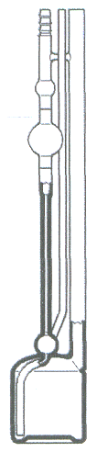
ρgL p
Νευτώνια ροή σε τριχοειδή σωλήνα
ΜΕΤΡΗΣΗ ΙΞΩΔΟΥΣ
Η ταχύτητα ροής V
Σε απόσταση r
(Poiseille)
2R
υπό πίεση p
Ο όγκος του υγρού Q
στη μονάδα του χρόνου
Ταχ. Ροής Χ διατομή
V 2πr dr
r
L
υπό το βάρος
του υγρού
Ογκος υγρού σε t
Εξίσωση Poiseuille
Για συγκεκριμένο ιξωδόμετρο
η/ρ κινηματικό
ιξώδες
η/η₀=t/t₀ (η-η₀)/η₀

Slide 27
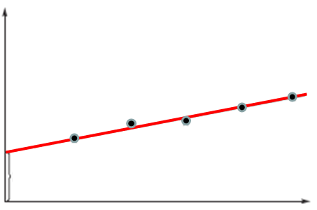
Πειραματικός προσδιορισμός [η]
Εξίσωση του Huggins
k′ (k_{H}) συντελεστής Huggins
η_{sp} /c₂
[η]
c₂
Το εσωτερικό ιξώδες προσδιορίζεται με σειρά μετρήσεων του σχετικού ιξώδους η_{r}
διαφορετικών συγκεντρώσεων πολυμερούς σε κατάλληλο εύρος c ώστε 1,1< η_{r} <2

Slide 28
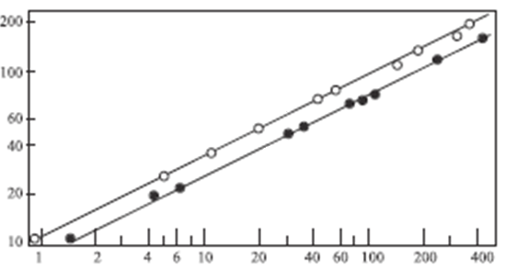
Σχέση ιξώδους και μοριακής μάζας μακρομορίων
Staudinger
α 0,5-0,8
Mark, Houwink, Sakurada (εξίσωση MHS)
Θ διαλύτη
Σε Τ=Θ: ν=1/2
Και άρα α=1/2
[η] mL/g
Α
Β
M · 10⁻⁴
Μεταβολή του log[η] συναρτήσει του logM για δύο
συστήματα πολυμερές- διαλύτης στη Θ θερμοκρασία:
Α) Πολυστυρένιo-κυκλοεξάνιο στους 34⁰C
Β) Πολυϊσοβουτυλένιο-βενζόλιο στους 24⁰C

Slide 29
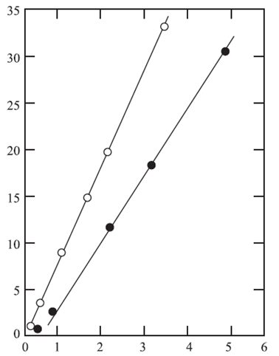

Ποιο μέσο ΜΒ λαμβάνεται από την ιξωδομετρία?
Dondos Benoit
1/[η] (g dl ⁻¹)
10² / M^{1/2} (mol^{1/2} g ^{-1/2})
Εφαρμογή της εξίσωσης Dondos Benoit στο σύστημα πολυστυρένιο-
τετραϋδροφουράνιο(●) και πολυβουταδιένιο-τετραϋδροφουράνιο(○)

Slide 30
Χρωματογραφία διά μέσου πηκτώματος
Gel Permeation Chromatography GPC
Χρωματογραφία στερεοχημικού αποκλεισμού
Steric Exclusion Chromatography SEC
Είναι είδος
Υγρής χρωματογραφίας υψηλής αποδόσεως HPLC
Κινητική φάση υγρό
Ακίνητη φάση υγρό στο εσωτερικό των πόρων
Ο διαχωρισμός γίνεται με βάση το μέγεθος των μορίων

Slide 31
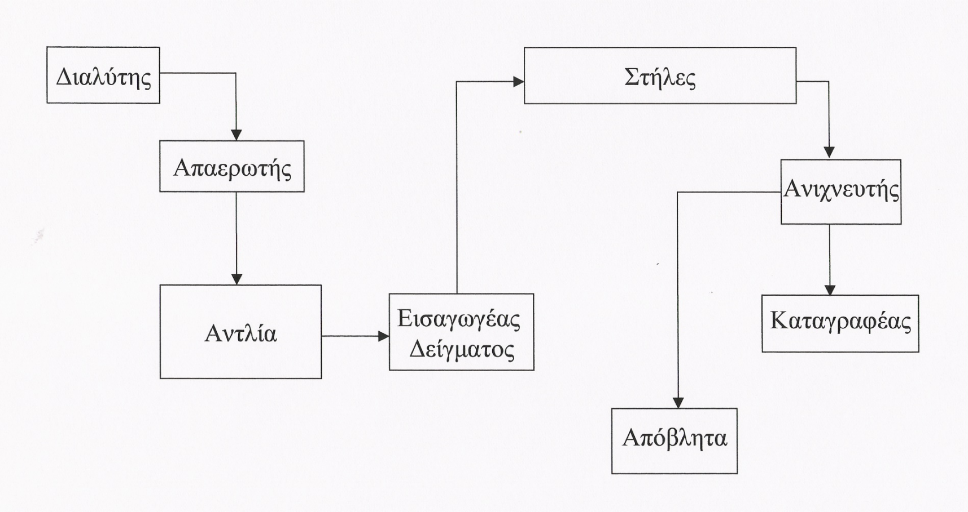

Slide 32
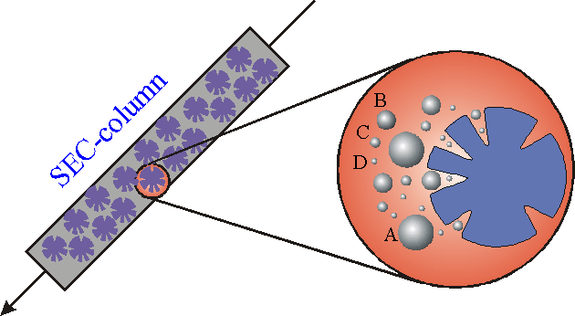

Slide 33
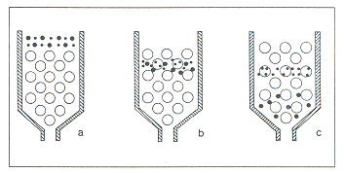

Slide 34
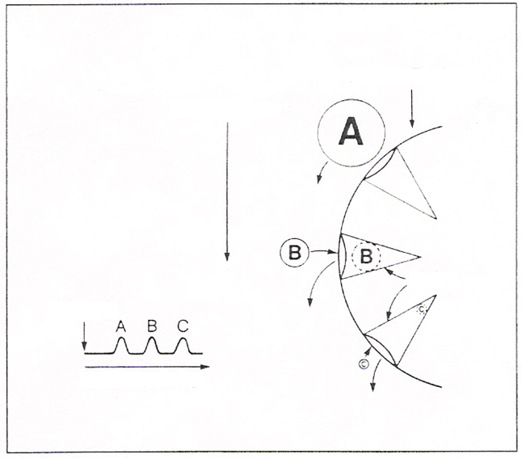
υλικό πλήρωσης
στήλης
κινητή φάση
πόροι
έγχυση
όγκος έκλουσης

Slide 35
V_{R} = V_{o} + K V_{i}
t_{R} = t_{o} + K t_{i}
V_{o} Όγκος διακένων
V_{i} Όγκος πόρων
Όγκος έκλουσης
Χρόνος έκλουσης
Σταθερή
παροχή
1 ml/ min

Slide 36
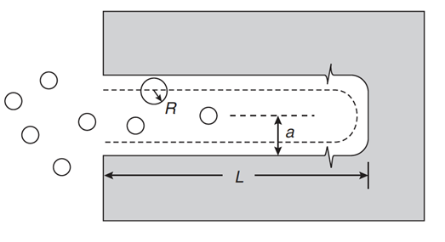
Κ=π(α-R)²L/πα²L=(α-R)²/α²=(1-R/α)²
Προσβάσιμος όγκος

Slide 37
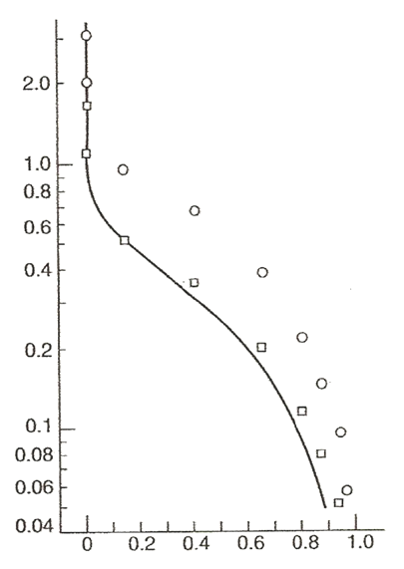
συντελεστής κατανομής συναρτήσει
του λόγου της ακτίνας του πολυμερικού
θυσάνου και της ακτίνας των πόρων, α,
του πηκτώματος
Κ= (1- R_{g}/α)²
R_{g} /α
Πειράματα διείσδυσης υδραργύρου
Πειράματα προσρόφησης αερίου
(θεωρία)
0≤K≤1
Κ

Slide 38
ΑΝΙΧΝΕΥΣΗ εκλουόμενων μακρομορίων
Ανιχνευτής RI
δείκτη διάθλασης
n(c)=n_{s} + (dn/dc)c + …
Ανιχνευτής UV-Vis
A=εbc

Slide 39
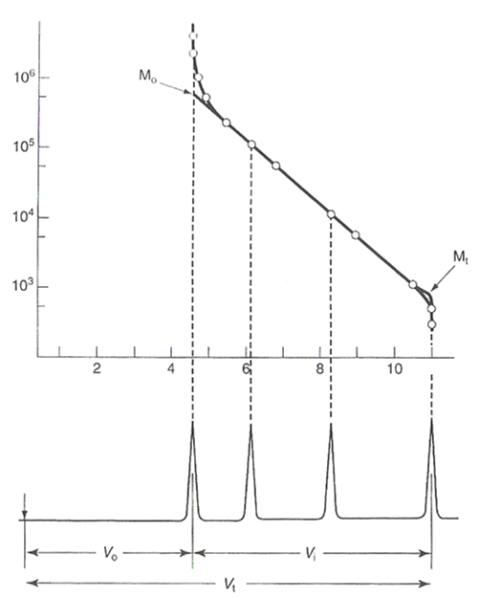
logM=A-BV_{R}
Μοριακό βάρος
έγχυση
Όγκος έκλουσης, mL

Slide 40
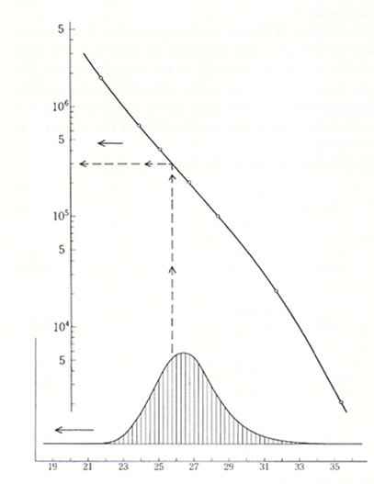
Μοριακό βάρος
Ανάλογη του
μοριακού βάρους
απόκριση ανιχνευτή
Όγκος έκλουσης, mL

Slide 41
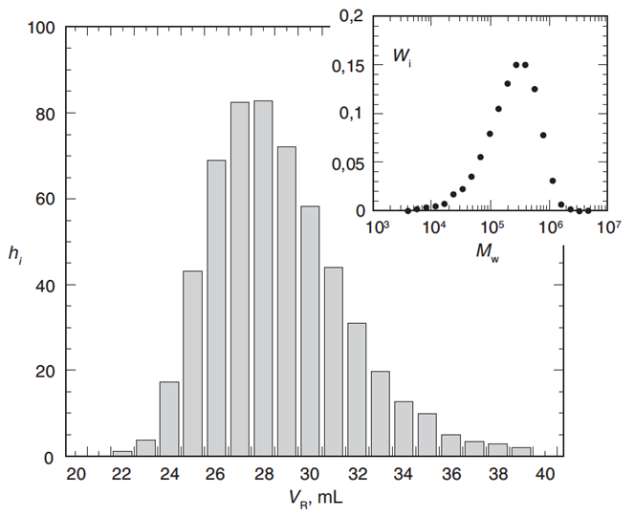
h_{i} ~ c_{i} ~ m _{i}

Slide 42
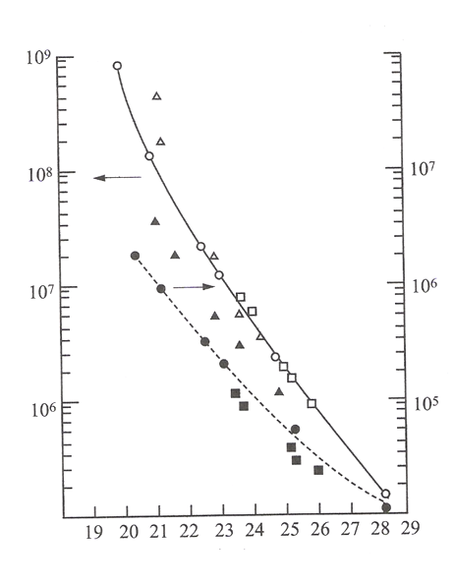
Παγκόσμια βαθμονόμηση
log[η]Μ
logΜ
[η]Μ~V_{h}
ΥΔΡΟΔΥΝΑΜΙΚΟΣ
ΟΓΚΟΣ
Όγκος έκλουσης, mL

Slide 43
Σύνοψη κεφαλαίου
Στο κεφάλαιο αυτό μελετώνται οι βασικές αρχές τριών τεχνικών χαρακτηρισμού των πολυμερών σε αραιά διαλύματα: Οσμωμετρία, Ιξωδομετρία και χρωματογραφία πηκτώματος (GPC) η αποκλεισμού μεγεθών (SEC).
Εξάγεται η σχέση της Οσμωτικής πίεσης διαλύματος πολυμερούς με το Μοριακό βάρος. Με βάση την θερμοδυναμική, δείχνεται πως οι μετρήσεις οσμωτικής πίεσης σε αραιά διαλύματα μπορούν να χρησιμοποιηθούν για τον προσδιορισμό του Μ_{n} και του δεύτερου συντελεστή virial, Β. Ο τελευταίος δίνει άμεσες πληροφορίες για την ποιότητα του διαλύτη: Β > 0 καλός διαλύτης, Β=0 Θ διαλύτης, Β<0 κακός διαλύτης.
Η σχέση ανάμεσα στο εσωτερικό ιξώδες και το μοριακό βάρος μπορεί να εκφραστεί κυρίως από την εξίσωση Mark-Houwink [η] = kM^{α}, όπου οι παράμετροι k και α σταθερές που για μεγάλο αριθμό συστημάτων βρίσκονται στο Polymer Handbook. . Παρουσιάζονται οι μέθοδοι προσδιορισμού του εσωτερικού ιξώδους του πολυμερούς, [η] , και οι σχέσεις του με τον συντελεστή μοριακής επεκτατικότητας, α, τον υδροδυναμικό όγκο, V_{h} και την γυροσκοπική ακτίνα R_{g} (Θεωρία Fox Flory)
Η τεχνική της SEC είναι μία τεχνική για τον χαρακτηρισμό των μέσων μοριακών βαρών και της κατανομής, του μοριακού βάρους των πολυμερών. Ο διαχωρισμός βασίζεται στο διαφορετικό μέγεθος των μακρομορίων στο διάλυμα όπως αυτό εκφράζεται από τον υδροδυναμικό τους όγκο,V_{h}.
Ο όγκος έκλουσης των μακρομορίων είναι αντιστρόφως ανάλογος του V_{h} (η του μαριακού βάρους για μια ομόλογη σειρά).

Slide 44
ΠΑΡΑΡΤΗΜΑ
Α₂ ~ (1/2-χ)

Slide 45
ΒΙΒΛΙΟΓΡΑΦΙΑ
1. «Συνθετικά Μακρομόρια, Βασική Θεώρηση», Α.Ντόντος, Εκδ. Κωσταράκης, Αθήνα, 2012.
2. «Επιστήμη και Τεχνολογία Πολυμερών», Κ. Παναγιώτου, Εκδ. ΠΗΓΑΣΟΣ, Θεσσαλονίκη.
3. «Χημεία πολυμερών», Paul C. Hiemenz, Timothy P. Lodge, Απόδοση στα ελληνικά Στ. Βράτολης, Ηλ. Κακουλίδης, Θεόδ. Πρεβεδώρος, Πανεπιστημιακές Εκδόσεις Κρήτη, Ηράκλειο 2014.

